Slide 1

Proyecto “Botón de Pánico” Entrega Final
Informática y Sociedad
Alumno: Diego Varas
Profesora: Marcela Varas

Slide 2
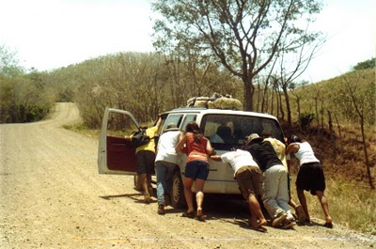
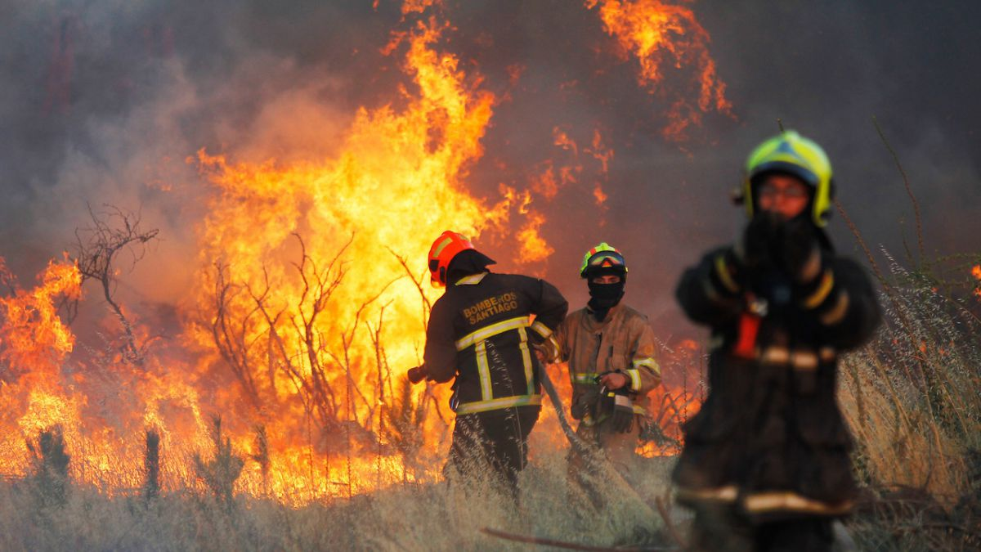

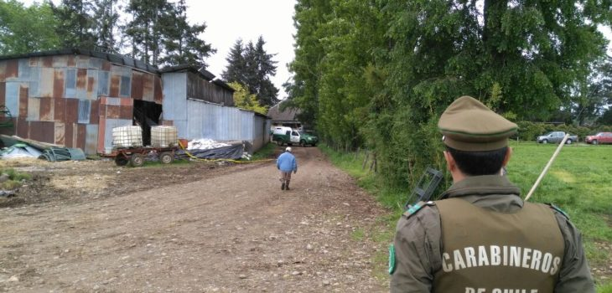
Especificación del Problema

Slide 3
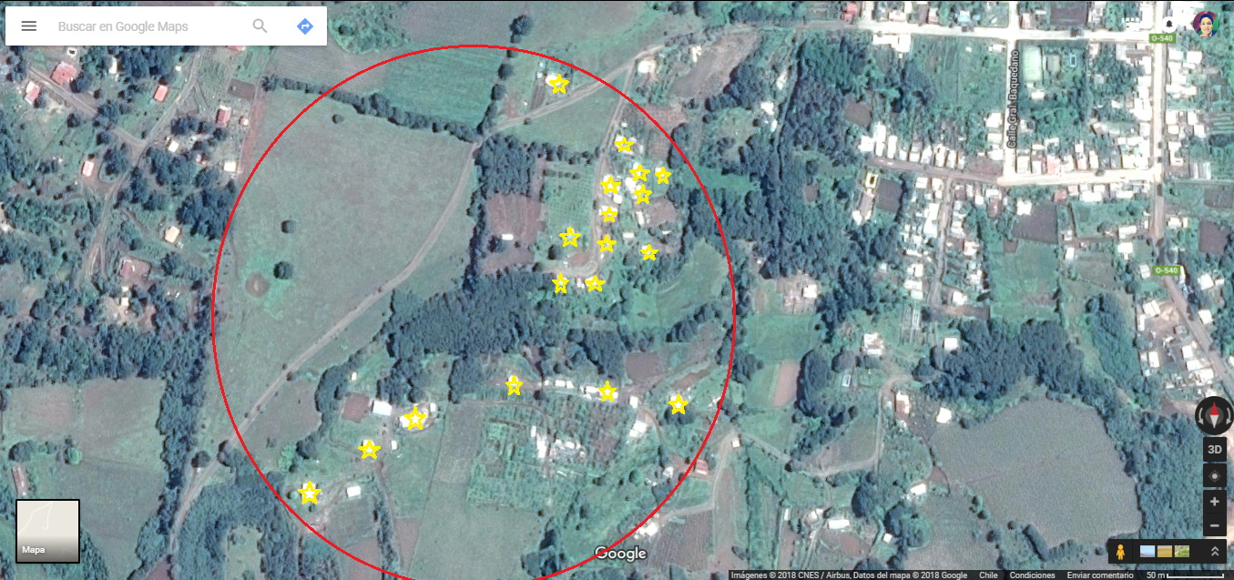
Área que comprende
⭐
⭐ Hogares de las familias de la comunidad.
⭐ Sede Vecinal
⭕ Área aproximada que comprende la junta de vecinos.

Slide 4




Evaluación Técnica
Aplicación Móvil
Encuesta
Maqueta
Implementación

Slide 5
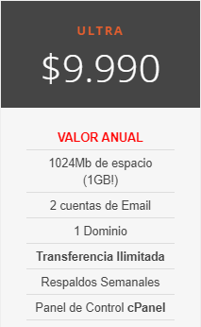
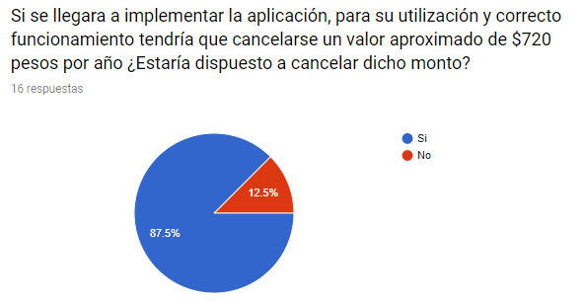

Evaluación Financiera
(9990/14)
monto estimado $720 pesos anuales

Slide 6
Evaluación Social
Nota 50,625
Nota 55,0

Slide 7
Evaluación Social

Slide 8
Evaluación Social
Nota 50,667
Nota 55,334

Slide 9

Validación del problema
15 de 17 personas que respondieron la encuesta aprueban la solución

Slide 10
Validación del problema
Nota 55,334

Slide 11
Validación de la Solución
Nota 61
Nota 65

Slide 12
Presentación del Prototipo

Slide 13

Sustentabilidad de la iniciativa
Aporte que entregue la comunidad
Mantenga en el tiempo
Búsqueda de nuevas formas de financiamiento
Apoyo a la Iniciativa

Slide 14
Plan de desarrollo futuro
Se espera que un prototipo funcional esté disponible en no más de 3 meses
Interiorizarse mas en el lenguaje
Continuar la implementación

